Slide 1
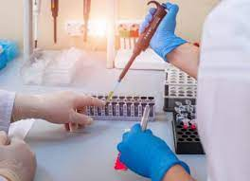
Bioquímica Clínica
Enzimas hepáticas
2024-2S

Slide 3
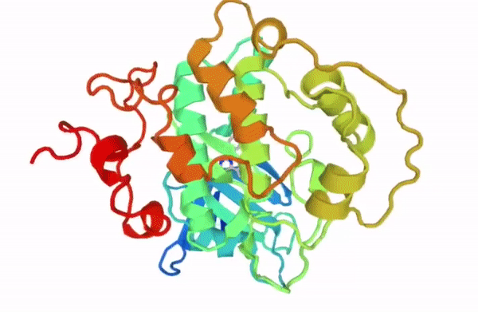
Propiedades generales de las enzimas
Catalizadores de las reacciones químicas de los sistemas biológicos
Gran poder catalítico
Poseen un elevado grado de especificidad de sustrato
Funcionan en soluciones acuosas en condiciones especiales de pH y temperatura
La función depende de la integridad de la conformación proteica nativa
Algunas requieren componentes químicos adicionales

Slide 5
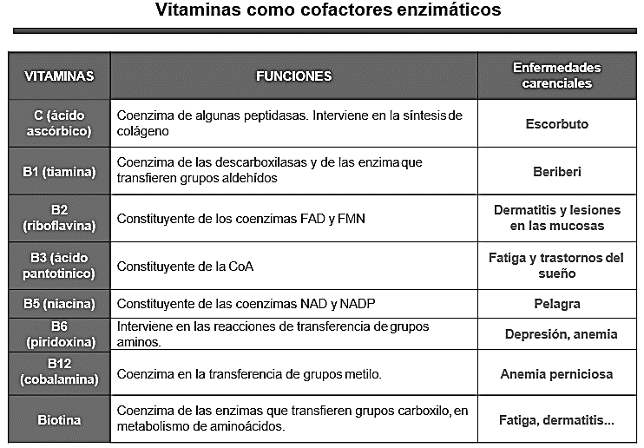

Slide 9
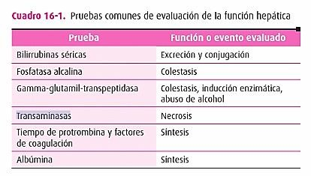
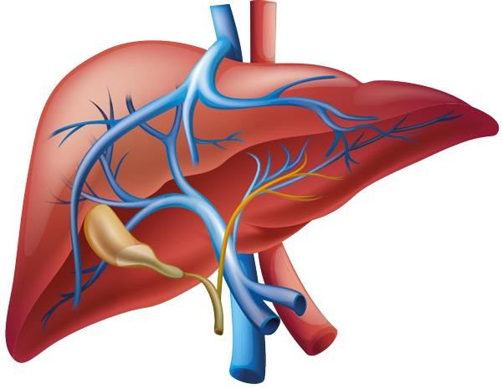
PRUEBAS DE FUNCIÓN HEPÁTICA
Al hígado se le puede asignar la función de un gran laboratorio de
complejas actividades íntimamente relacionadas entre sí (1).
Detención del flujo de bilis hacia el duodeno

Slide 10
Enzimas -transaminasas
ALANINA AMINOTRANSFERASA (ALT)
ASPARTATO AMINOTRANSFERASA (AST)
GAMMA GLUTAMIL TRANSFERASA (GGT)

Slide 11
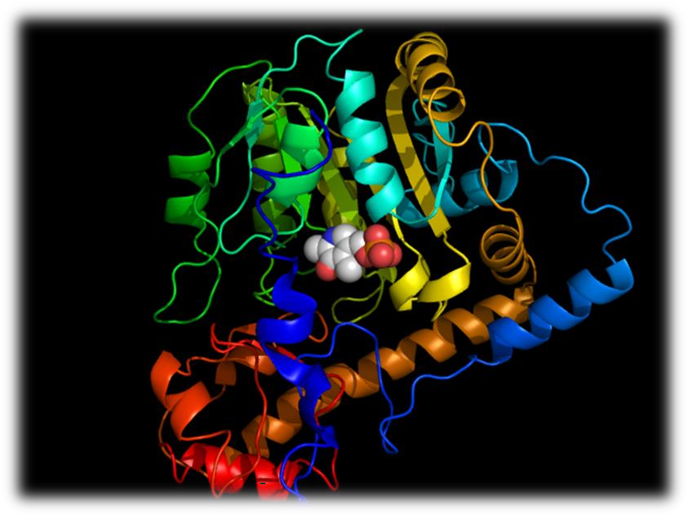
ALT- EC: 2.6.1.2
▶ Transaminasa glutámico pirúvica (GPT), enzima que pertenece al grupo de las transaminasas (aminotransferasas).
▶ Principalmente células del hígado.
▶ La elevación de las cifras normales puede indicar lesión hepática por destrucción de hepatocitos (citolisis).
▶ Tvida ½ - 18h
▶
Causas: elevación de ALT en sangre son las
enfermedades que afectan al hígado, incluyendo el
consumo excesivo de bebidas
alcohólicas,
esteatosis
determinados medicamentos,
hepática, hepatitis
A, hepatitis B, hepatitis
C, cirrosis hepática y hemocromatosis

Slide 13
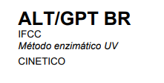
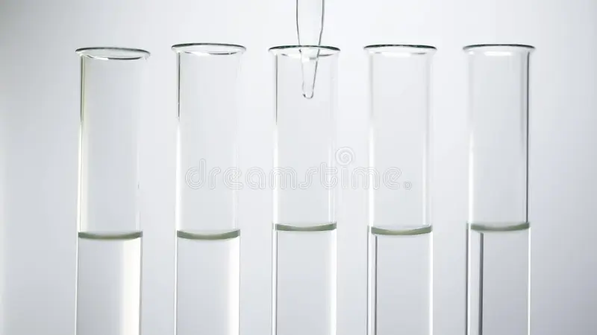
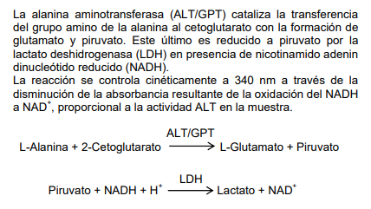
Respetar la longitud de onda =340 nm

Slide 14
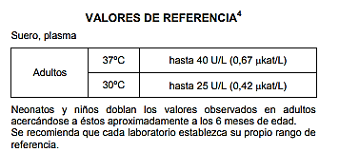

Slide 15
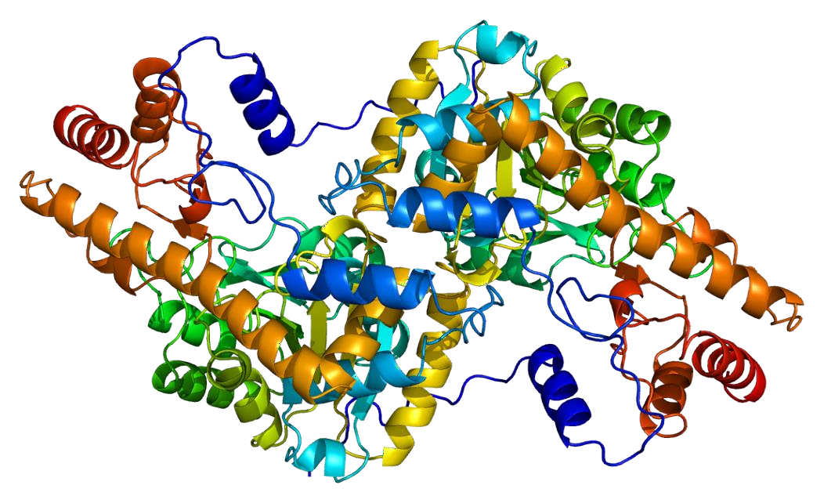
AST - EC 2.6.1.1
▶ transaminasa glutámico-oxalacética (GOT)
▶ Enzima aminotransferasa que se encuentra en varios tejidos del organismo de los mamíferos, especialmente en el corazón, el hígado y el tejido muscular.
▶ Cantidades elevadas en el suero en casos de infarto agudo de miocardio, de hepatopatía aguda y de miopatías, por el empleo de
de
determinados fármacos y en casos
cualquier enfermedad o trastorno en donde
las células resulten dañadas gravemente.

Slide 16
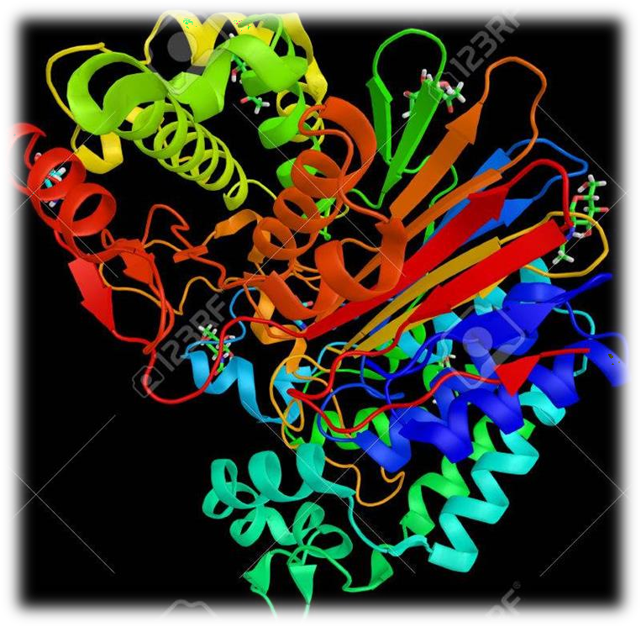
GGT- EC: 2.3.2.2
▶ Enzima del tracto hepatobiliar
▶ Presentes en el citoplasma , pero la fracción más grande se encuentra en la membrana celular.
▶ GGT encontrado en muchos tejidos como el riñón, la actividad relativamente alta en la porción canalicular del hepatocito, páncreas acinar, próstata, conducto biliar.
▶ Participa en la transferencia de aminoácidos a través de la membrana celular, reabsorción de aas del filtrado glomerular y de la luz intestinal.
▶ En el metabolismo del glutatión mediante la transferencia del resto glutamil a una variedad de molécula aceptora

Slide 17
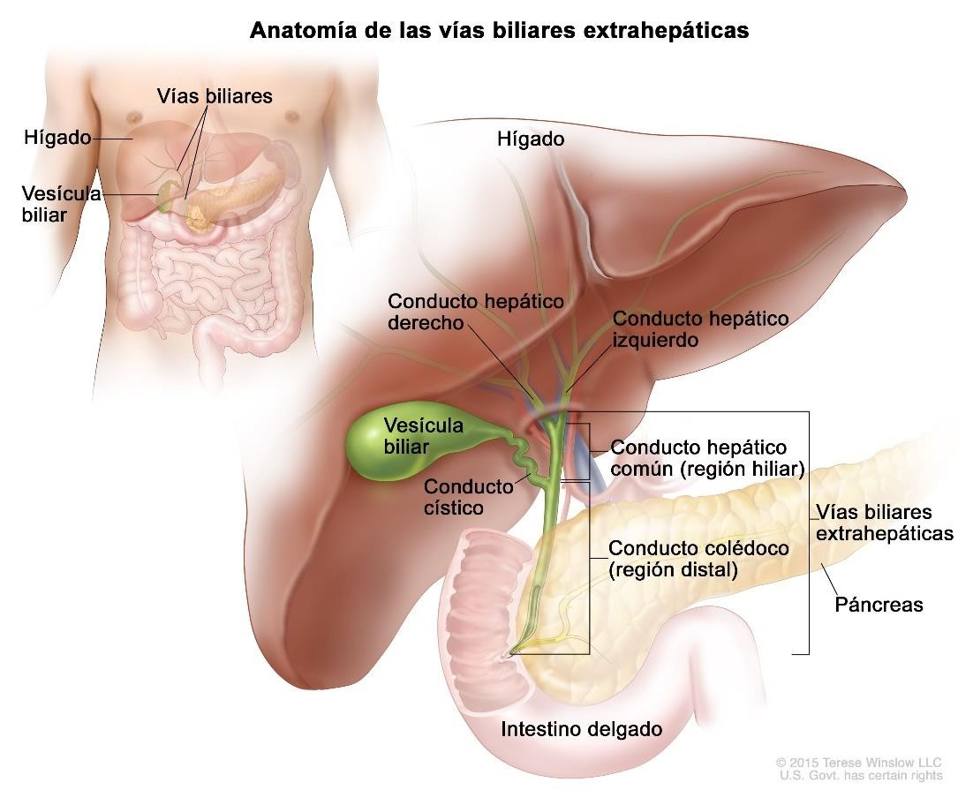
FOSFATASA ALCALINA: UBICACIÓN
Todos los tejidos pero está particularmente concentrada en el hígado, las vías biliares, los riñones, los huesos, la placenta y la mucosa intestinal (1).
Aquellos tejidos que tienen funciones de transporte de nutrientes y en el hueso durante el proceso de calcificación (niños, adultos con fracturas recientes, etc).
Los niveles
en suero se ven elevados en
enfermedades óseas y hepáticas.

Slide 18
BIBLIOGRAFÍA
Henry JB. El Laboratorio en el Diagnóstico Clínico. Madrid: Marban; 2005. 1504 p.
Balcells Gorma, A. La Clínica y el Laboratorio. Edición Masson.

